Slide 1
HỌC SÂU VÀ ỨNG DỤNG
GV: TS. Phạm Quốc Thiện
Email: pq.thien@hutech.edu.vn

Slide 2
1
Bài 3
Recurrent Neural Network
3
4
5

Slide 3


Đặt vấn đề
Làm thế nào chatbot hiểu được câu hỏi hoặc làm thế nào các ứng dụng như Siri và tìm kiếm bằng giọng nói có thể giải mã các yêu cầu?
Một loại trí tuệ nhân tạo được gọi là Mạng nơ-ron hồi quy (RNN)  có khả năng ghi nhớ thông tin từ quá khứ, giúp phân tích dữ liệu tuần tự như văn bản hoặc giọng nói
Sử dụng bộ nhớ nội bộ để lưu giữ thông tin từ các bước trước đó, giống như cách con người cần nhớ nội dung trước đó trong một cuộc hội thoại
RNN cơ bản gặp vấn đề về "mất mát gradient" khi xử lý chuỗi dài, được khắc phục nhờ các mô hình cải tiến như Long Short-Term Memory (LSTM)

Slide 4
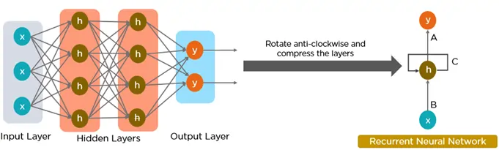
RNN là gì?
Mô phỏng cách hoạt động của não người trong các lĩnh vực như Khoa học dữ liệu, Trí tuệ nhân tạo, Học máy và Học sâu  nhận diện mẫu và giải quyết các vấn đề liên quan đến dữ liệu tuần tự
Có thể mô hình hóa dữ liệu tuần tự, dự đoán dữ liệu theo chuỗi mà các thuật toán khác khó xử lý
Mạng nơ-ron thông thường, các đầu vào và đầu ra là độc lập
Trong RNN, các thông tin trước đó có thể được ghi nhớ  xử lý thông tin hiện tại, ví dụ: dự đoán từ tiếp theo trong một câu
Đặc điểm chính của RNN
Hidden state (trạng thái ẩn): Lưu trữ thông tin về chuỗi và kết nối thông tin từ các bước trước đó
Bộ nhớ: Lưu giữ các thông tin tính toán trước đó để sử dụng lại cho chuỗi tiếp theo
Sử dụng cùng một tập tham số cho tất cả các đầu vào, giúp đảm bảo tính nhất quán và hiệu quả trong tính toán

Slide 5
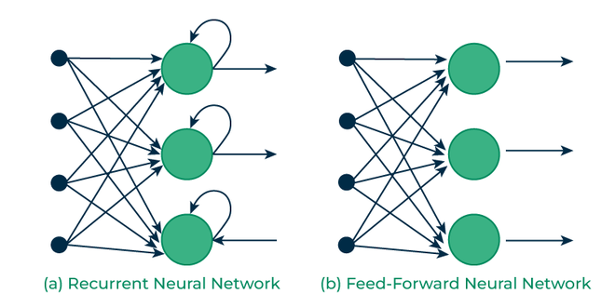
Sự khác biệt giữa RNN và mạng nơ-ron truyền thẳng
Feedforward Neural Networks (FNN)
Xử lý dữ liệu theo một hướng, từ đầu vào đến đầu ra
Không lưu trữ thông tin từ các đầu vào trước đó → Không phù hợp cho dữ liệu tuần tự
Thích hợp cho các tác vụ có đầu vào độc lập, như phân loại ảnh
RNN
Có các vòng lặp (loops) cho phép đưa thông tin từ các bước trước trở lại mạng
Có khả năng ghi nhớ thông tin từ các đầu vào trước đó
Phù hợp với các tác vụ cần bối cảnh, như xử lý ngôn ngữ tự nhiên hoặc dự đoán chuỗi thời gian

Slide 6
Sự khác biệt giữa RNN và mạng nơ-ron truyền thẳng
Ứng dụng mà RNN từng được sử dụng thành công:
Dự đoán từ tiếp theo (Next Word Prediction): được sử dụng để dự đoán từ tiếp theo trong các hệ thống soạn thảo văn bản tự động
Phân loại cảm xúc (Sentiment Analysis): nắm bắt ngữ cảnh trong các đoạn văn ngắn hoặc câu dài
Tóm tắt văn bản (Text Summarization)
Nhận dạng giọng nói (Speech Recognition)

Slide 7
Các thành phần chính của RNN
Đơn vị xử lý cơ bản trong RNN là Recurrent Unit
Trạng thái ẩn (Hidden State)
Feed-back: Trạng thái ẩn từ bước trước được đưa lại làm đầu vào cho bước tiếp theo → nắm bắt được các phụ thuộc theo thời gian trong dữ liệu tuần tự
Nơ-ron hồi quy
RNN Unfolding
Quá trình mở rộng cấu trúc hồi tiếp (recurrent structure) của RNN qua từng bước thời gian (time steps)
Mỗi bước trong chuỗi được biểu diễn như một lớp riêng biệt → cho thấy cách thông tin được truyền qua các bước
Mục đích: làm rõ cách RNN xử lý dữ liệu tuần tự qua từng bước thời gian → Hỗ trợ quá trình học thông qua Backpropagation Through Time (BPTT) → Lỗi được lan truyền ngược qua các bước thời gian để cập nhật trọng số của mạng

Slide 8
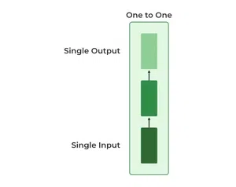
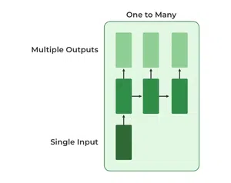
Các loại RNN
One-to-One
Kiến ​​trúc mạng nơ-ron đơn giản
Có một đầu vào và một đầu ra duy nhất
Sử dụng cho các tác vụ phân loại đơn giản trong đó các điểm dữ liệu đầu vào không phụ thuộc vào các phần tử trước đó
One-to-Many
Xử lý một đầu vào duy nhất để tạo ra nhiều đầu ra theo thời gian → lợi khi một phần tử đầu vào duy nhất tạo ra một chuỗi dự đoán

Slide 9
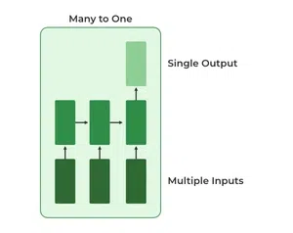
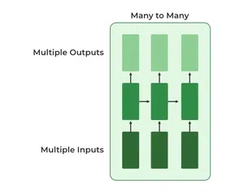
Các loại RNN
Many-to-One
Nhận một chuỗi đầu vào và tạo ra một đầu ra duy nhất
Ví dụ: Trong phân tích tình cảm, mô hình nhận một chuỗi các từ (giống như một câu) và tạo ra một đầu ra duy nhất, đó là tình cảm của câu đó (tích cực, tiêu cực hoặc trung tính)
Many-to-Many
Xử lý một chuỗi đầu vào và tạo ra một chuỗi đầu ra
Ví dụ: Trong nhiệm vụ dịch ngôn ngữ, một chuỗi các từ trong một ngôn ngữ được đưa vào làm đầu vào và một chuỗi tương ứng trong ngôn ngữ khác được tạo ra làm đầu ra

Slide 10
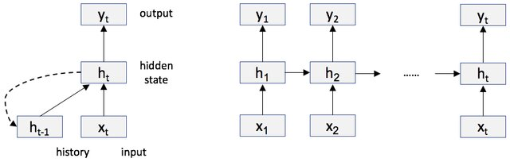
Các biến thể của RNN
Vanilla RNN
Một lớp ẩn duy nhất, trong đó các trọng số được chia sẻ qua các bước thời gian
Phù hợp để học các phụ thuộc ngắn hạn nhưng bị hạn chế bởi vấn đề Vanishing Gradient → cản trở việc học chuỗi dài
Hiện tượng tiêu biến gradient (Vanishing Gradient): xảy ra khi các giá trị gradient trở nên rất nhỏ trong quá trình lan truyền ngược (backpropagation) → khiến việc cập nhật trọng số ở các lớp đầu tiên của mạng hầu như không đáng kể

Slide 11
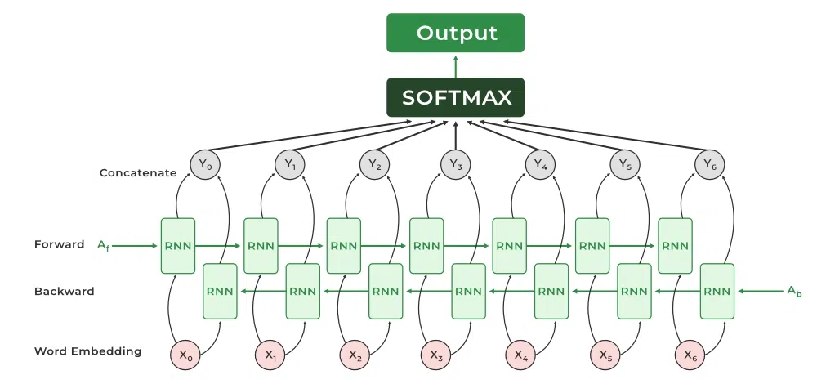
Các biến thể của RNN
Bidirectional RNN
Xử lý đầu vào theo cả hướng tiến và hướng lùi → nắm bắt cả bối cảnh quá khứ và tương lai cho từng bước thời gian
Lý tưởng cho các tác vụ có toàn bộ chuỗi khả dụng, như nhận dạng thực thể được đặt tên và trả lời câu hỏi
Ví dụ: một câu đơn giản "Anh ấy là bác sĩ."
Muốn Bi-RNN hiểu nghĩa của từ bác sĩ trong ngữ cảnh đầy đủ.
Forward RNN (Xử lý từ trái qua phải):
Khi Bi-RNN đọc câu từ trái qua phải, sẽ đọc các từ theo thứ tự: Anh → ấy → là →bác → sĩ.

Slide 12
Các biến thể của RNN
Forward RNN (Xử lý từ trái qua phải):
Khi Bi-RNN đọc câu từ trái qua phải, sẽ đọc các từ theo thứ tự: Anh → ấy → là →bác → sĩ.
Dữ liệu sẽ được truyền qua các bước thời gian (từng từ một), và mạng sẽ dần dần hiểu rằng bác sĩ có thể là một nghề nghiệp. Tuy nhiên, chỉ nhìn vào các từ trước bác sĩ, Bi-RNN chỉ có thể hiểu được một phần của ngữ cảnh.
Backward RNN (Xử lý từ phải qua trái):
Khi Bi-RNN đọc câu từ phải qua trái, nó sẽ đọc theo thứ tự: bác sĩ → là → ấy → Anh.
Bi-RNN sẽ tiếp nhận thông tin từ phía sau (tức là từ "Anh" và "ấy") → giúp mô hình hiểu được rằng người này đang được giới thiệu hoặc miêu tả là "Anh ấy", tức là một người đàn ông. Khi kết hợp thông tin từ cả hai hướng, Bi-RNN có thể hiểu rõ hơn về nghĩa của từ "bác sĩ" trong ngữ cảnh của câu.

Slide 13
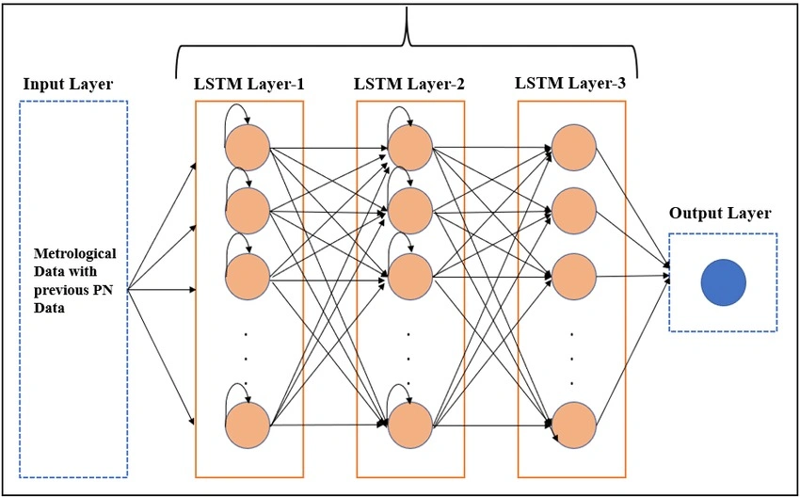
Các biến thể của RNN
Long Short-Term Memory Network (LSTM)
Giải quyết vấn đề vanishing gradient trong các mạng nơ-ron truyền thống
Sử dụng một cơ chế bộ nhớ giúp lưu giữ và quản lý thông tin qua các bước thời gian
Ba loại cổng trong mỗi cell LSTM:
Input gate: Quyết định lượng thông tin mới sẽ được thêm vào trạng thái bộ nhớ
Forget Gate: Xác định những thông tin nào từ quá khứ cần được loại bỏ
Output Gate: Điều chỉnh thông tin nào sẽ được xuất ra ở bước thời gian hiện tại
LSTMs phù hợp cho các nhiệm vụ yêu cầu duy trì ngữ cảnh/thông tin từ các bước thời gian xa hơn, chẳng hạn như xử lý ngôn ngữ tự nhiên, chuỗi thời gian, hoặc dự đoán dãy số

Slide 14
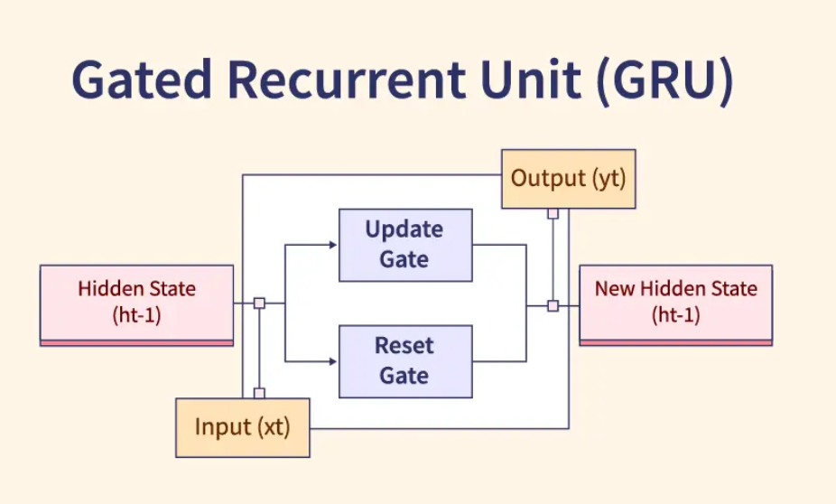
Các biến thể của RNN
Gated Recurrent Unit (GRU)
Kết hợp hai cổng Input Gate và Forget Gate thành một Update Gate, giúp giảm số lượng cổng
Loại bỏ Output Gate, thay vào đó sử dụng cơ chế dòng chảy trực tiếp qua các cổng khác để quản lý thông tin đầu ra
GRU nhẹ hơn về mặt tính toán so với LSTM, do có ít tham số
Thích hợp cho các mô hình yêu cầu tốc độ huấn luyện nhanh và triển khai đơn giản
Trong nhiều trường hợp, GRUs đạt hiệu quả gần tương đương với LSTMs, đặc biệt trên các tác vụ như xử lý chuỗi thời gian và xử lý ngôn ngữ tự nhiên

Slide 15
Cấu trúc của RNN
RNN có cấu trúc đầu vào và đầu ra giống với các kiến trúc học sâu khác → Khác biệt ở cách luồng thông tin hoạt động, sử dụng trọng số chung qua các bước thời gian
Trạng thái ẩn lưu giữ phụ thuộc tuần tự bằng cách xử lý từng đầu vào 𝑋𝑖 → Trọng số chung cho phép ghi nhớ thông tin qua chuỗi
Tính toán trạng thái ẩn:
h = σ(U⋅X+W⋅h_{t−1}​+B)
U,W: Ma trận trọng số
B: bias
σ: Hàm kích hoạt
Tính toán đầu ra:
𝑌= 𝑂(𝑉⋅ℎ+𝐶)
𝑉: Ma trận trọng số
𝐶: Bias
𝑂: Hàm kích hoạt
Hàm tổng quát:
𝑌 =𝑓(𝑋,ℎ,𝑊,𝑈,𝑉,𝐵,𝐶) định nghĩa toàn bộ hoạt động của RNN
Ma trận trạng thái 𝑆: Lưu trữ trạng thái của mạng tại mỗi bước thời gian
Ma trận trạng thái 𝑆 lưu giữ tất cả các trạng thái ẩn ℎ_{𝑡}​ tại mỗi bước thời gian 𝑡 → S = {h₁​, h₂​,…, h_{T}​}, với 𝑇 là số bước thời gian trong chuỗi
Mỗi ℎ_{𝑡} được tính từ công thức

Slide 16
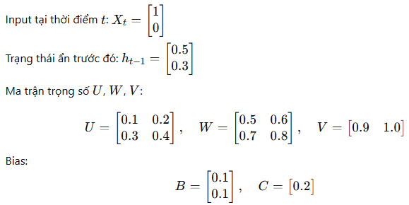

Cấu trúc của RNN
Ví dụ:
Hàm kích hoạt: $σ\left(x\right)=relu(x)$

Slide 17



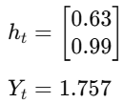
Cấu trúc của RNN
Tính trạng thái ẩn ℎ_{𝑡}​: h_{t}​ = ReLU(U.X_{t}​ +W.h_{t−1}​ + B)
Tính từng thành phần:
Tính ngõ ra 𝑌_{t} = ReLU(𝑉.ℎ_{t} + 𝐶)

Slide 18
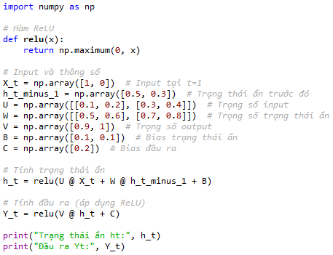
Cấu trúc của RNN

Slide 19
RNN hoạt động như thế nào?
Xử lý dữ liệu tuần tự bằng cách lưu giữ thông tin từ các bước thời gian trước đó
Mỗi bước thời gian sử dụng một hàm kích hoạt cố định và trạng thái ẩn ℎ_{𝑡}, hoạt động như bộ nhớ lưu trữ thông tin
Công thức chi tiết:
ℎ_{𝑡} = tanh(W_{hh}.ℎ_{𝑡−1} + W_{hx}.x_{t})
W_{hh}​ : Ma trận trọng số cho trạng thái ẩn trước đó
W_{xh}​ : Ma trận trọng số cho đầu vào hiện tại
Hàm kích hoạt tanh: Giới hạn giá trị của ℎ_{𝑡} trong khoảng [−1,1][−1,1]
Cập nhật trạng thái ẩn (ℎ_{𝑡}):
Mối quan hệ cơ bản: ℎ_{𝑡} = f(ℎ_{𝑡−1}, x_{𝑡})
ℎ_{𝑡} : Trạng thái ẩn hiện tại
ℎ_{𝑡-1} : Trạng thái ẩn trước đó
x_{𝑡}: Dữ liệu đầu vào tại bước thời gian hiện tại
Tính đầu ra (𝑦_{𝑡}):
𝑦_{𝑡} = 𝑊_{ℎ𝑦}⋅ℎ_{𝑡}
𝑊_{ℎ𝑦}: Ma trận trọng số từ trạng thái ẩn đến lớp đầu ra
RNN sử dụng thuật toán backpropagation through time (BPTT) để cập nhật các tham số 𝑊ℎℎ,𝑊𝑥ℎ,𝑊ℎ𝑦 → học cách phản hồi tốt hơn với dữ liệu tuần tự

Slide 20
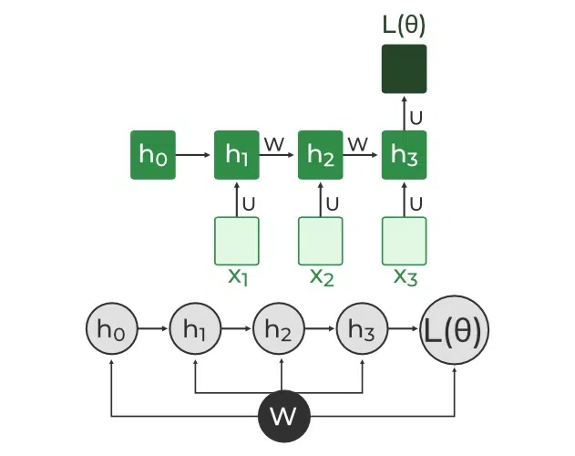
RNN hoạt động như thế nào?
BPTT trong RNN
Mỗi đầu ra tại thời điểm 𝑡 phụ thuộc vào đầu ra tại thời điểm trước đó, làm cho mạng học được các phụ thuộc thời gian
BPTT cần thiết để cập nhật tham số mạng, đảm bảo nắm bắt các phụ thuộc theo thời gian
Hàm mất mát 𝐿(𝜃) phụ thuộc vào trạng thái ẩn cuối cùng ℎ₃
​Mỗi trạng thái ẩn phụ thuộc vào các trạng thái trước đó, tạo thành một chuỗi phụ thuộc tuần tự:
ℎ₃​ phụ thuộc vào ℎ₂​ và ma trận trọng số 𝑊
ℎ₂​ phụ thuộc vào ℎ₁​ và 𝑊
ℎ₁ phụ thuộc vào ℎ₀​ và 𝑊, với ℎ₀​ là trạng thái khởi tạo, không đổi.
Chuỗi phụ thuộc này được quản lý bằng cách lan truyền ngược gradient qua từng trạng thái trong chuỗi

Slide 21
Quá trình huấn luyện trong RNN
Dữ liệu đầu vào tại mỗi bước thời gian
Tại mỗi bước thời gian 𝑡, một vector đầu vào duy nhất 𝑥_{𝑡}​ được cung cấp cho mạng → đại diện cho thông tin từ chuỗi đầu vào tại thời điểm hiện tại
Tính toán trạng thái ẩn ℎ_{𝑡}
Trạng thái ẩn tại bước thời gian 𝑡, ký hiệu là ℎ_{𝑡}, được tính toán bằng cách sử dụng đầu vào tại thời điểm 𝑡 (tức là 𝑥_{𝑡}​) và trạng thái ẩn trước đó ℎ_{𝑡−1}​ . Công thức tính trạng thái ẩn như sau:
ℎ_{𝑡} = tanh(W_{hh}.ℎ_{𝑡−1} + W_{hx}.x_{t})
Chuyển Đổi Trạng Thái
Sau khi tính toán trạng thái ẩn ℎ_{𝑡}, nó sẽ trở thành trạng thái ẩn ℎ_{𝑡−1} tại bước thời gian tiếp theo, phục vụ cho việc tính toán ở bước thời gian tiếp theo

Slide 22
Quá trình huấn luyện trong RNN
Tạo đầu ra và tính sai số
Trạng thái ẩn cuối cùng được sử dụng để tính toán đầu ra của mạng, sau đó được so sánh với đầu ra mục tiêu thực tế để tạo ra sai số
Lan truyền ngược theo thời gian (BPTT):
Sai số này được truyền ngược qua từng bước thời gian để cập nhật trọng số và huấn luyện RNN

Slide 23
1
Triển khai trình tạo văn bản bằng RNN
3
4
5

Slide 24


Các bước thực hiện
Mục tiêu: cách triển khai một trình tạo văn bản sử dụng RNN trong TensorFlow và Keras → tạo một mô hình RNN học các mẫu từ một chuỗi văn bản và sinh ra văn bản mới theo từng ký tự
Bước 1: import các thư viện cần thiết
Bước 2: Xác định văn bản đầu vào và bộ ký tự
Văn bản đầu vào được cung cấp dưới dạng một chuỗi, và sau đó xác định tất cả các ký tự duy nhất từ văn bản
Tạo ra các ánh xạ từ ký tự sang chỉ số (char_to_index) và từ chỉ số sang ký tự (index_to_char)

Slide 25
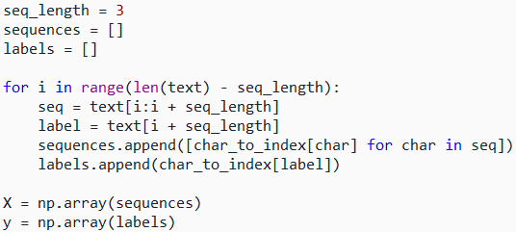
Các bước thực hiện
Bước 3: Tạo chuỗi và nhãn
Để huấn luyện mô hình RNN, cần tạo các chuỗi có độ dài cố định (ở đây là seq_length = 3) và ký tự theo sau mỗi chuỗi là nhãn

Slide 26


Các bước thực hiện
Bước 4: Chuyển đổi chuỗi và nhãn thành mã hóa one-hot
Để huấn luyện mô hình RNN, cần tạo các chuỗi có độ dài cố định (ở đây là seq_length = 3) và ký tự theo sau mỗi chuỗi là nhãn
Bước 5: Xây dựng mô hình RNN
Được xây dựng với một lớp ẩn có 50 đơn vị và một lớp đầu ra Dense với hàm kích hoạt softmax

Slide 27

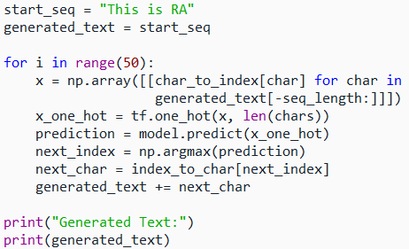
Các bước thực hiện
Bước 6: Biên dịch và huấn luyện mô hình
Mô hình được biên dịch với hàm mất mát categorical_crossentropy và tối ưu hóa bằng Adam. Mô hình sẽ được huấn luyện trong 100 epoch
Bước 7: Sau khi huấn luyện, sử dụng một chuỗi khởi đầu để sinh ra văn bản mới theo từng ký tự
Generated Text:
This is RAbotic and artificial intelligence 21DRTA1s sobotic

